Slide 1


AI ENGINEERING

Slide 2

¿Qué es Unsloth?
Biblioteca para fine-tuning de LLMs en local, especialmente optimizada para GPUs de consumo.
Se basa en Hugging Face + bitsandbytes + técnicas como QLoRA, pero con muchas optimizaciones internas.
Democratiza el fine-tuning de LLMs sin necesidad de usar GPUs de alto rendimiento o infra costosa.

Slide 3
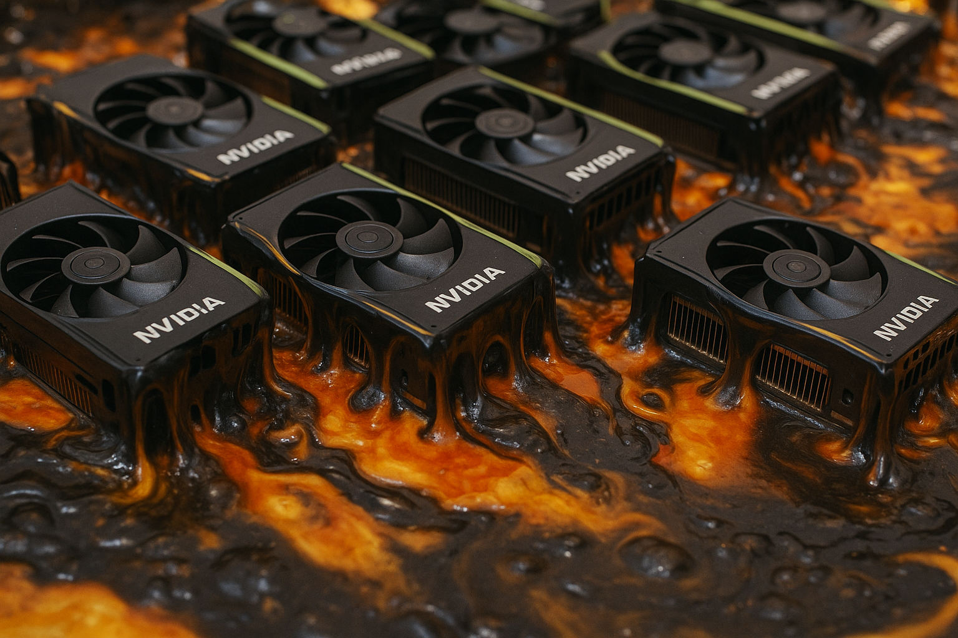
¿Es importante?
El coste de entrenar/fine-tunear modelos se ha convertido en una barrera.
Unsloth Es accesible, rápido, eficiente, y comparable a soluciones mucho más caras.

Slide 4

¿Como funciona internamente?
Utiliza:
PyTorch
Flash Attention 2
Bitsandbytes + QLoRA
HF Transformers + Accelerate
Optimización de memòria
tiktoken o tokenizers en Rust

Slide 5
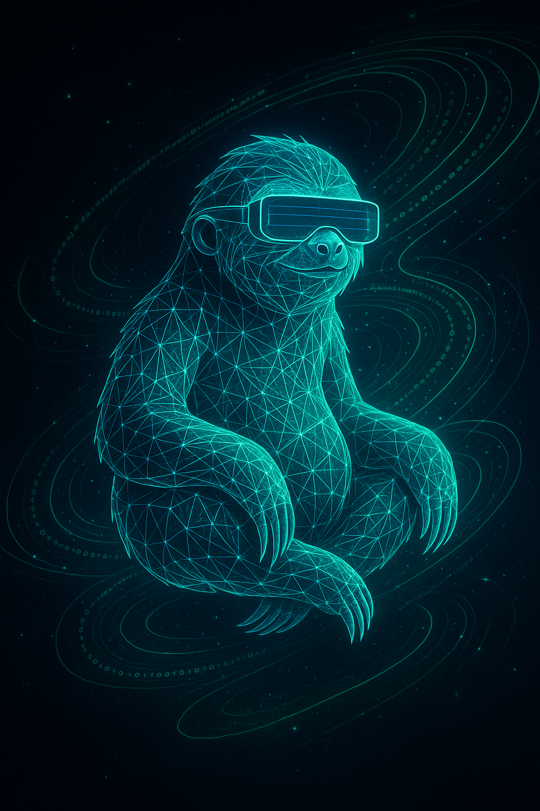
Virtual LLMs
Simula una arquitectura de modelo completa sin necesidad de cargar todos los parámetros a memoria
Carga solo lo esencial (tokenizer, configuración, embeddings básicos).
Aplica los pesos LoRA encima del modelo base.
Permite hacer fine-tuning sin tener que duplicar el modelo completo.

Slide 6

Requirements
GPU con al menos 12 GB de VRAM para modelos pequeños (Mistral, LLaMA 2 7B).
24-48 GB de VRAM o uso de accelerate + bitsandbytes para modelos más grandes.
Compatible con entornos CUDA (NVIDIA). Para Apple Silicon, puedes usar PyTorch con mps, pero el entrenamiento será mucho más lento.

Slide 7
Workflow
Capa sobre HF Trainer pero con defaults hiperoptimizados.
Carga del modelo
Inyección de QLoRA
Preparación del dataset
Entrenamiento
Evaluación
Exportación

Slide 8

Finetuning Gemma

